Slide 1
现代检测技术
基于GPS的测试技术
精勤求学 敦笃励志 果毅力行 忠恕任事

Slide 2
主要内容
卫星定位导航系统
  GPS系统组成、其它卫星定位导航系统
GPS定位原理
  时空坐标、伪距测量、载波相位测量
  绝对定位与相对定位、差分定位
典型应用
  烟草监控调度系统
Xi’an Jiaotong University

Slide 3
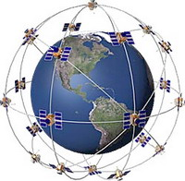
GPS卫星定位导航系统
GPS全球卫星定位导航系统(Global Positioning System-GPS)是美国从20世纪70年代开始研制，历时20年，耗资200亿美元，于1994年全面建成，具有在海、陆、空进行全方位实时三维导航与定位能力的新一代卫星导航与定位系统。
Xi’an Jiaotong University

Slide 4
GPS的功能
精确定时：广泛应用在天文台、通信系统基站、电视台中,用于给电信基站、电视发射站等提供精确同步时钟源
工程施工：道路、桥梁、隧道的施工中大量采用GPS设备进行工程测量；野外勘探及城区规划中的勘探测绘
导航：
  武器导航：精确制导导弹、巡航导弹
  车辆导航：车辆调度、监控系统
  船舶导航：远洋导航、港口/内河引水
  飞机导航：航线导航、进场着陆控制
  星际导航：卫星轨道定位
  个人导航：个人旅游及野外探险
定位：
  车辆防盗系统
  手机，PDA，PPC等通信移动设备防盗，电子地图，定位系统
  儿童及特殊人群的防走失系统
  精准农业：农机具导航、自动驾驶，土地高精度平整
Xi’an Jiaotong University

Slide 5
GPS卫星定位导航系统
GPS系统的特点:
  全球、全天候工作：全球覆盖（高达98%）；能为用户提供连续、实时的三维位置、三维速度和精密时间。不受天气的影响。
  定位精度高：单机定位精度优于10米，采用差分定位，精度可达厘米级和毫米级。可移动定位。
  功能多、应用广：大地测量、工程测量、航空摄影测量、运载工具导航和管制、地壳运动监测、工程变形监测、资源勘察、地球动力学等。
Xi’an Jiaotong University

Slide 6
GPS卫星定位导航系统
GPS系统的组成：空间星座部分、
地面支撑系统、用户设备部分
空间星座部分：
  21颗工作卫星，3颗备用卫星。
  24颗卫星均匀分布在6个轨道面内。
  卫星轨道倾角为55°，各轨道平面相差60°。
  轨道平面高度为20200km，卫星运行周期11小时58分。
  地面观测者见的卫星颗数最少为4颗，最多可达11颗。
Xi’an Jiaotong University

Slide 7
GPS卫星定位导航系统
空间星座部分：
  GPS卫星的核心部件是高精度的时钟、导航电文存储器、双频发射和接收以及微处理机。
  每颗GPS工作卫星一般安设2台铷原子钟和2台铯原子钟， 10⁻⁹s的时间误差将会引起30cm的站心距离误差，未来采用更稳定的氢原子钟（频率稳定度优于10⁻¹⁴s）。
  卫星钟由地面站检验，其钟差、钟速连同其他信息由地面站注入卫星后，再转发给用户设备。
Xi’an Jiaotong University

Slide 8
GPS卫星定位导航系统
空间星座部分：
  向广大用户连续发送定位信息；
  接收和存储由地面监控站发来的卫星导航电文等信息，并适时地发送给广大用户；
  接收并执行由地面监控站发来的控制指令，适时地改正运行偏差或启用备用卫星等；
  通过星载的高精度铷钟和铯钟，提供精密的时间标准。
Xi’an Jiaotong University

Slide 9
GPS卫星定位导航系统
地面支撑系统：
  主控站：根据跟踪观测数据计算各卫星的轨道参数、钟差参数以及大气修正参数等，编制成导航电文并传送至各注入站；调整偏离轨道的卫星；启用备用卫星；管理协调各地面监控系统的工作。
  注入站：将主控站发来的导航电文注入到相应卫星的存储器；向主控站发射信号报告自己的工作状态。
  监测站：数据自动采集中心，用GPS接收机对可见卫星进行连续观测，为主控站提供卫星的观测数据。
Xi’an Jiaotong University

Slide 10
GPS卫星定位导航系统
用户设备部分：
  接收GPS卫星发射信号，获得必要的导航和定位信息，经数据处理，完成导航和定位工作。
  包括GPS接收机及天线、微处理器、终端设备和电源等。
  天线单元能够接收来自任何方向的GPS信号，将极微弱的GPS信号电流予以放大。
  微处理机能选择合适的卫星进行测量，以获得最佳的几何图形；能根据观测值及卫星星历求得所需的定位信息。
Xi’an Jiaotong University

Slide 11
GPS卫星定位导航系统
限制性政策
  选择可用性（Selective Availability）政策
  精密定位服务（PPS）与标准定位服务（SPS）
反限制的主要技术方法
  建立独立自主的卫星导航与定位系统
  开发GPS与其它系统的兼容接收机
  差分定位技术
  载波相位动态测量相对定位技术
Xi’an Jiaotong University

Slide 12
其它卫星定位导航系统
伴随着众多卫星定位导航系统的兴起，全球卫星定位导航系统有一个全新的称呼：GNSS（GLObal NAvigation Satellite System）。
GLONASS系统：
  前苏联从80年代初开始建设的与美国GPS系统相类似的卫星定位系统，由卫星星座、地面监测控制站和用户设备组成。现在由俄罗斯空间局管理。
  GLONASS系统的卫星星座由24颗卫星组成，均匀分布在3个近圆形的轨道平面上，每个轨道面8颗卫星，轨道高度19100公里，运行周期11小时15分，轨道倾角64.8°。
  GLONASS系统采用军民合用、不加密的开放政策。目前在轨工作卫星约为18颗。
Xi’an Jiaotong University

Slide 13
其它卫星定位导航系统
Galileo卫星定位导航系统：
  Galileo系统是欧洲自主、独立的全球多模式卫星定位导航系统，提供高精度，高可靠性的定位服务，实现完全非军方控制、管理。
  能够和GPS、GLONASS系统实现多系统内的相互合作，用户可以用一个多系统接收机来实现定位导航。
  中国在2004年10月正式加入“Galileo计划”。
  Galileo系统由30颗（27颗工作卫星+3颗在轨备用卫星）卫星组成，均匀分布在3个轨道上。
Xi’an Jiaotong University

Slide 14
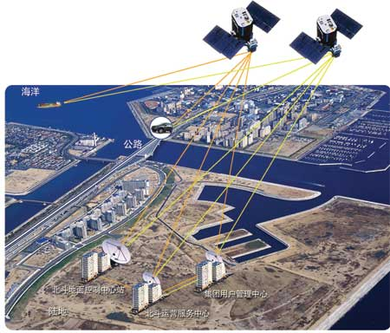
其它卫星定位导航系统
北斗卫星定位导航系统：
  中国自行研制开发的区域性有源三维卫星定位与通信系统。
  北斗一代包括2颗地球同步卫星、2颗备用星、地面中心站和用户终端。
“北斗”导航卫星使用示意图
Xi’an Jiaotong University

Slide 15
其它卫星定位导航系统
  北斗系统三大功能：
  快速定位：北斗系统可为服务区域内用户提供全天候、高精度、快速实时定位服务，定位精度20~100m；
  短报文通信：北斗系统用户终端具有双向报文通信功能，用户可以一次传送40~60个汉字的短报文信息；
  精密授时：北斗系统具有精密授时功能，可向用户提供20ns-100ns时间同步精度。
北斗二代由5颗静止轨道卫星和30颗非静止轨道卫星组成，提供开放服务和授权服务。定位精度在1米左右。
Xi’an Jiaotong University

Slide 16

其它卫星定位导航系统
  北斗优势：
  和美国的GPS、俄罗斯的GLONASS相比，具有通讯功能。
  全天候快速定位，与GPS精度相当。
  安全可靠，保密性强。
劣势：
  北斗属于有源定位系统，系统容量有限，终端比较复杂。
  北斗属于区域定位系统，目前只能为中国以及周边地区提供定位服务。
Xi’an Jiaotong University

Slide 17
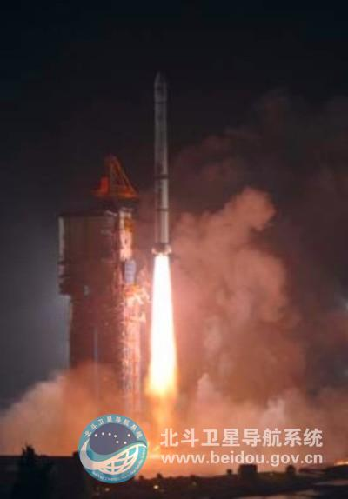
其它卫星定位导航系统
2011年7月27日我国成功发射第九颗北斗导航卫星
根据系统建设总体规划，2012年左右，系统将首先具备覆盖亚太地区的定位、导航和授时以及短报文通信服务能力；2020年左右，建成覆盖全球的北斗卫星导航系统。
北斗网：
http://www.beidou.gov.cn/index.html
Xi’an Jiaotong University

Slide 18
其它卫星定位导航系统
北斗应用五大优势：
  同时具备定位与通信功能，无需其他通信系统支持；
  覆盖中国及周边国家和地区，24小时全天候服务，无通信盲区；
  特别适合集团用户大范围监控与管理，以及无依托地区数据采集用户数据传输应用；
  独特的中心节点式定位处理和指挥型用户机设计，可同时解决“我在哪”和“你在哪”；
  自主系统，高强度加密设计，安全、可靠、稳定，适合关键部门应用。
已成功用于陕西省防汛雨量监测速报、海南省渔船监控、青藏铁路机车监控与管理等项目。
Xi’an Jiaotong University

Slide 19
GPS定位原理
利用无线电测距交会确定点位的方法，可以根据3个以上地面已知点（控制站）交会出卫星的位置，反之也可以利用3颗以上卫星的已知空间位置交会出地面位置点（用户接收机）的位置。
GPS卫星发射测距信号和导航电文，导航电文中含有卫星的位置信息。用户用GPS接收机在某一时刻同时接收3颗以上GPS卫星信号，测量出测站点（接收机天线中心）P至每颗卫星的距离并解算出该时刻GPS卫星的空间坐标，然后根据距离交会法解算出测站P的位置。
Xi’an Jiaotong University

Slide 20
GPS定位原理
GPS时空参考系
卫星的广播信号
伪距测量
载波相位测量
绝对定位和相对定位
差分GPS定位
Xi’an Jiaotong University

Slide 21
GPS时空参考系
GPS导航定位中的坐标系统
  天球坐标系：与地球自转无关，便于描述绕地球质心作圆周运动的卫星运动状态和确定卫星的运行轨道。
  地固坐标系：固结在地球上和地球一起公转和自转的地球坐标系，便于描述GPS接收机载体在地球表面的运动状态。地固坐标系是用一辅助面（参考椭球面）定义的。
Xi’an Jiaotong University

Slide 22
GPS时空参考系
  WGS-84（world geodetic system）大地坐标系——地固坐标系，原点位于地球质心，Z轴平行于BIH1984.0时元（国际时间局于1984年定义的地球参考系）定义的协议地球极（CTP）方向，X轴指向BIH1984.0时元定义的零子午面和协议地球赤道的交点，Y轴与Z、X轴构成右手坐标系。WGS-84大地坐标系定义了地球形状的椭球模型。
  国家大地坐标系——目前常用的两个国家大地坐标系是1954年北京坐标系和1980年国家大地坐标系（大地原点设在陕西省泾阳县永乐镇）。
  地方独立坐标系 ——在城市和工程测量中，常常建立适合本地区的地方独立坐标系。
Xi’an Jiaotong University

Slide 23
GPS时空参考系
GPS导航定位中的时间系统
  在GPS测量中，时间系统是最重要、最基本的物理量，没有高精度的时间基准，就没有GPS定位。
  时间系统包含有“时刻”和“时间间隔”两个概念。时刻是发生某一事件的瞬间，在天文学和卫星测量中，与所获数据对应的时刻称为历元。时间间隔是指发生某一现象所经历的过程，是这一过程始末的时间差，所以时间间隔测量也称为相对测量。
  时间系统有其尺度（时间的单位）和原点（起始历元），只有把尺度和原点结合起来，才能给出统一的时间系统和准确的时间概念。
Xi’an Jiaotong University

Slide 24
GPS时空参考系
  以地球自转为基础：
  恒星时ST（Sidereal Time）：以春分点为参考点，春分点连续两次经过本地子午圈的时间间隔为一恒星日，一恒星日分为24个恒星时。
  平太阳时MT（Mean Solar Time）：平太阳连续两次经过本地子午圈的时间间隔为一平太日，一平太日分为24平太时。平太阳的运动速度等于真太阳周年运动的平均速度。
  世界时UT（Universal Time）：零经度子午圈（格林威治子午圈）所对应的平太阳时且以平子夜为零时起算的时间系统。
Xi’an Jiaotong University

Slide 25
GPS时空参考系
  以物质内部原子运动的特征为基础：
  原子时ATI（International Atomic Time）：秒长定义为铯原子Cs133基态的两个超精细能级间跃迁辐射振荡9192631170周所持续的时间。
  协调世界时UTC（Coordinated Universal Time）：采用原子时秒长，并使用闰秒的方法使其与世界时的时刻相接近， 是与地球自转相一致的尺度均匀的时间系统。
  GPS时间系统：简称GPST，与原子时秒长相同，但原点不同。GPST不跳秒，保持时间的连续。GPST与原子时在任一瞬间均有19s的偏差。
Xi’an Jiaotong University

Slide 26
卫星的广播信号
GPS卫星的广播信号
包含3种成分：数据码（或称D码，也称为基带信号）、测距码（C/A码、P码或Y码）和载波信号（L₁和L₂）。
  数据码（D码）中包含有多种与导航有关的信息，包括卫星的星历、卫星钟钟差改正参数、测距时间标志及大气折射改正参数和由C/A码捕获P码等导航信息。这些信息为GPS导航定位提供数据基础，所以又称为导航电文。
Xi’an Jiaotong University

Slide 27
卫星的广播信号
  C/A码（coarse/acquisition）是由两个10级反馈移位寄存器相结合而产生的伪随机码，用于分址、搜捕卫星信号和粗测距，是具有一定抗干扰能力的明码，提供给民用。C/A码的码长很短，只有1023bit，易于捕获。当前C/A码调制于L₁载波，其频率为1.023MHz，码元长度293m。
  P码（precise code）是由两组各有两个12级反馈移位寄存器结合产生的伪随机码。 L₁ 、 L₂载波上均调制有P码，其频率为10.23MHz，码元长度29.3m 。是用做精测距、抗干扰及保密的军用码，极少用于民用。 P码序列非常长，一般先捕获C/A码，然后根据导航电文中给出的有关信息捕获P码。
  每个卫星所用的测距码互不相同且相互正交
Xi’an Jiaotong University

Slide 28
卫星的广播信号
  载波信号L₁(1575.42MHz)和L₂(1227.6MHz)：L₁是由卫星上的原子钟所产生的基准频率f₀=10.23MHz倍频154倍后形成的，其波长为19.03cm； L₂是由基准频率倍频120倍后形成的，其波长是24.42cm。
  GPS卫星天线发射的信号是将导航电文经过两级调制后的信号。第一级调制是将低频D码分别调制在高频C/A码和P码上，实现对D码的伪随机码扩频。第二级是将一级调制的组合码再分别调制在两个载波频率上（L₁和L₂）。最后卫星向地面发射两种已调波。
  在载波L₁上调制了C/A码和P码，在载波L₂上调制了P码，使用两个载波频率发射是为了对大气层效应产生的附加延迟进行双频校正。
Xi’an Jiaotong University

Slide 29
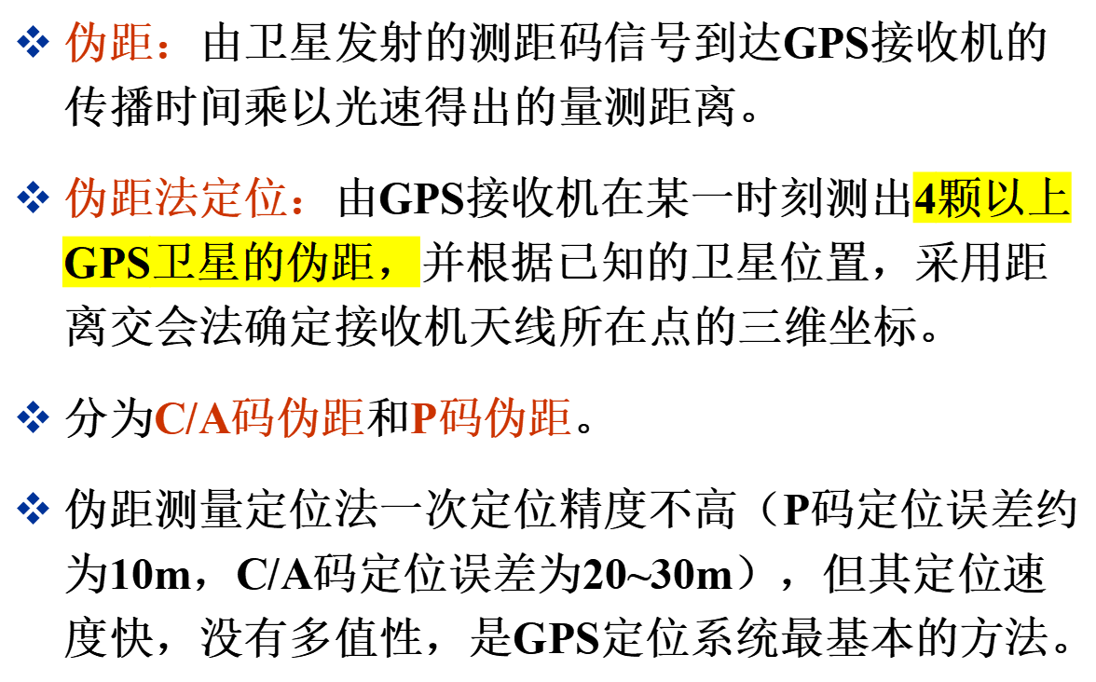
伪距测量原理
Xi’an Jiaotong University

Slide 30
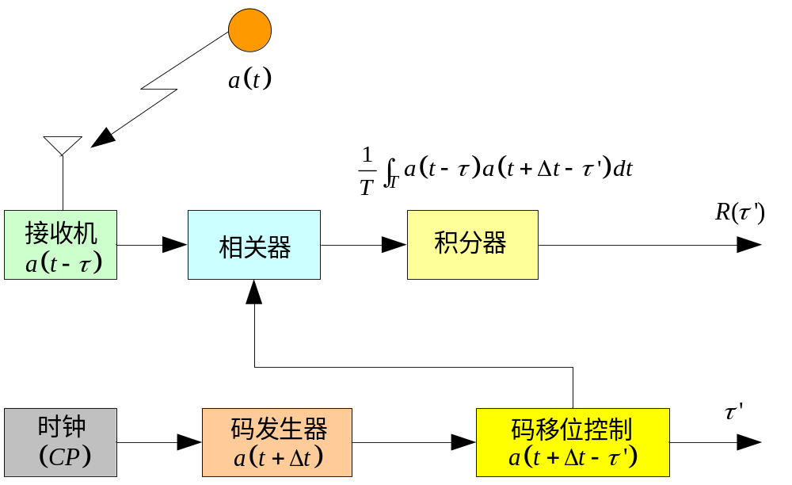
伪距测量原理
伪距测量原理图
Xi’an Jiaotong University

Slide 31

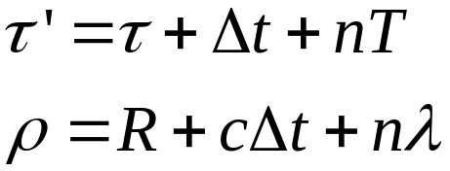



伪距测量原理
伪距测量的基本方程：
当 取得最大值时，根据测距码自相关的特性可得：
式中， 为伪距测量值，R为卫星至接收机的几何距离，T为测距码的周期， 为相应测距码的波长，n = 0，1，2，…是正整数，c为信号传播速度。式中 称为测距模糊度。当测距码的波长小于测定的距离时，存在测距模糊度的问题。P码的波长远大于待测距离，n=0。
(1)
伪距测量值是待测距离R与钟差等效距离之和。
Xi’an Jiaotong University

Slide 32
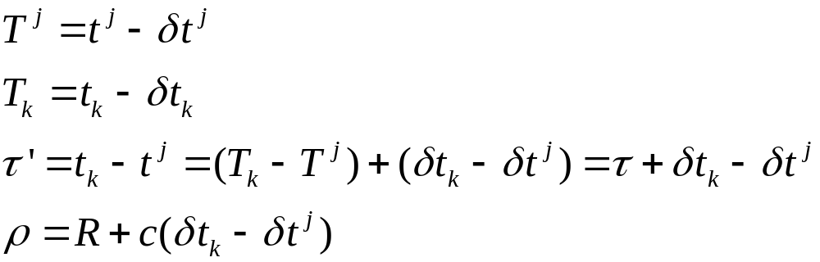





伪距测量原理
(2)
—— 卫星j发射信号的GPS标准时。
—— 卫星j发射信号的钟面时间。
—— 接收机k接收到该信号的GPS标准时。
—— 接收机k接收到该信号的钟面时间。
—— 分别表示卫星钟与接收机钟相对于GPS标准时的偏差。
Xi’an Jiaotong University

Slide 33
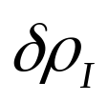
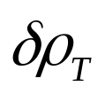
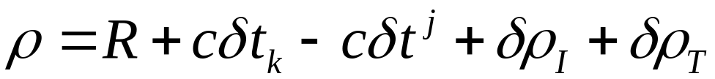
伪距测量原理
若再考虑到信号传播经电离层（ionosphere）的延迟 和大气对流层（troposphere）的延迟 ，
(3)
几何距离R与卫星坐标和接收机坐标之间有如下关系：
4个未知数为： 3个接收机坐标、接收机钟差。
Xi’an Jiaotong University

Slide 34
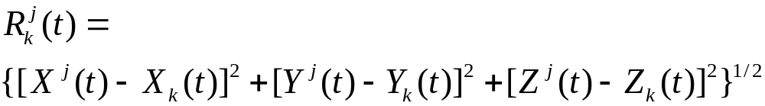
伪距测量原理
测码伪距观测方程的常用形式为：
(4)
其中，
Xi’an Jiaotong University

Slide 35
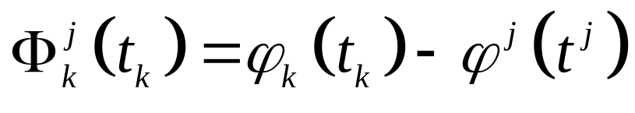
载波相位测量原理
由于测距码的码元长度较大，对于一些高精度应用来讲其测距精度太低无法满足要求。把载波作为测量信号，由于载波的波长较短，所以可以达到很高的精度。
载波相位测量的观测量是GPS接收机所接收的卫星载波信号与接收机本振参考信号的相位差：
(a)
通常的相位或相位差测量只是测出一周以内的相位值，实际测量中，如果对整周进行计数，则自某一初始取样时刻t₀以后就可以取得连续的相位测量值。
Xi’an Jiaotong University

Slide 36
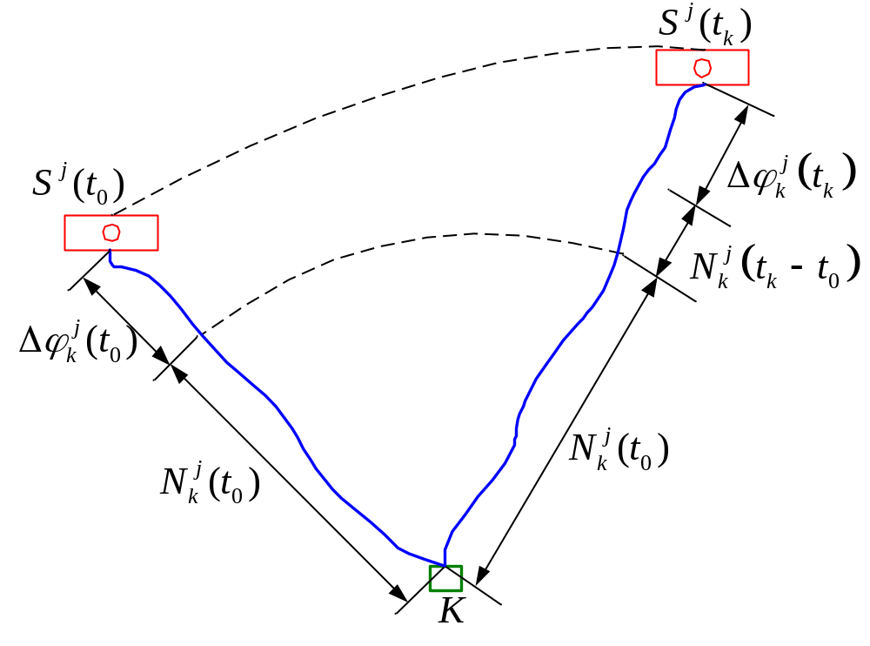
载波相位测量原理
Xi’an Jiaotong University

Slide 37
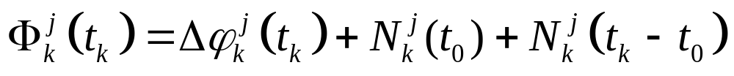
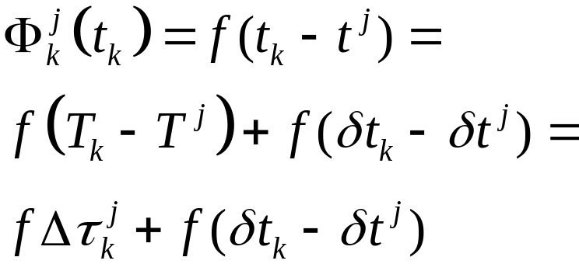
载波相位测量原理
载波相位观测量是接收机（天线）和卫星位置的函数，只有得到了它们之间的函数关系，才能从观测量中求解出接收机（或卫星）的位置。 设时钟振荡频率为 f ：
(b)
Xi’an Jiaotong University

Slide 38
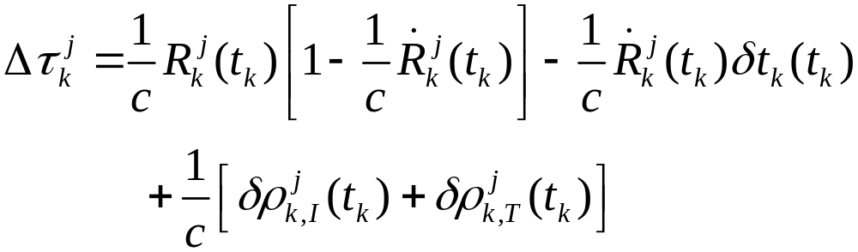
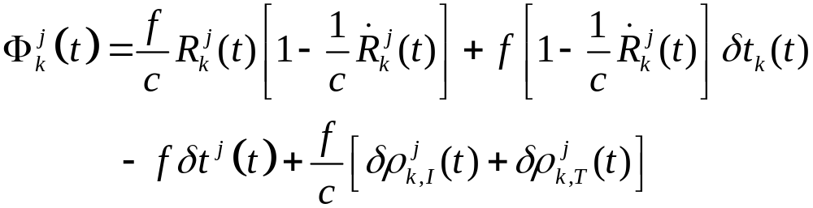
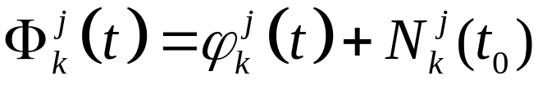
载波相位测量原理
卫星信号传播的实际时间为：
(c)
(d)
Xi’an Jiaotong University

Slide 39
载波相位测量原理
在相对定位中，如果基线较短（两测站的基线距离<20km），有关几何距离变化率的项可以忽略，式（d）简化为：
测相伪距观测方程:
在实际中一般采用的是上式观测量的各种线性组合（即差分），因此它是载波相位测量的理论基础。
Xi’an Jiaotong University

Slide 40



载波相位测量原理
整周未知数 的确定 ——伪距法
伪距法是在进行载波相位测量的同时又进行了伪距测量，将伪距观测值减去载波相位测量的实际观测值（以长度为度量）后即可得到 。但由于伪距测量的精度较低，所以要有较多的 取平均值后才能获得正确的整波段数。
Xi’an Jiaotong University

Slide 41
绝对定位和相对定位
绝对定位：即单点定位，利用GPS卫星和用户接收机之间的距离观测值直接确定用户接收机天线在WGS-84坐标系中的相对于坐标系原点的绝对位置。
绝对定位又分为静态绝对定位和动态绝对定位。
相对定位：用至少两台GPS接收机，同步观测相同的GPS卫星，确定两台接收机天线之间的相对位置（坐标差）。是目前GPS定位中精度最高的一种定位方法。
Xi’an Jiaotong University

Slide 42
绝对定位和相对定位
静态绝对定位
通过连续地在不同历元（天文学中的时刻）同步观测不同的卫星，测定卫星至观测站的伪距，获得充分的观测数据，然后对数据处理获得观测站的绝对坐标。
通过将伪距测量方程线性化，由观测站同步跟踪4颗以上的卫星，列出矩阵形式的方程组，可以从中解算出观测站三维坐标。
伪距观测方程的线性化：
Xi’an Jiaotong University

Slide 43
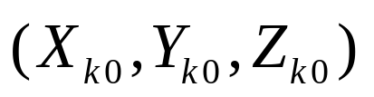
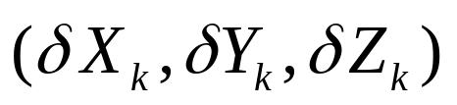
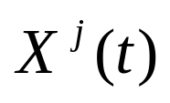
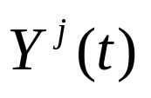
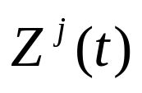
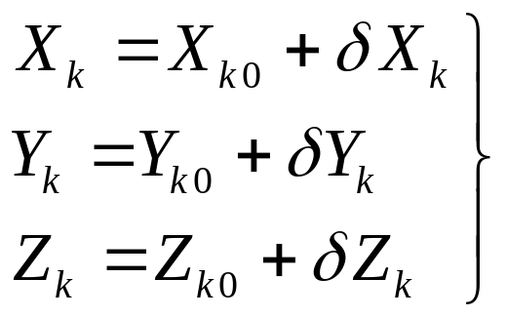
绝对定位和相对定位
令 、 分别为观测站坐标的近似值与改正数，设 、 、 为 t 时刻卫星 j 的三维地心坐标，X_{k}、Y_{k}、Z_{k}为观测站的三维地心坐标。则有：
t 时刻观测站与卫星 j 之间的几何距离即为：
Xi’an Jiaotong University

Slide 44


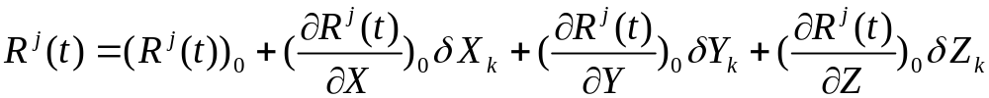
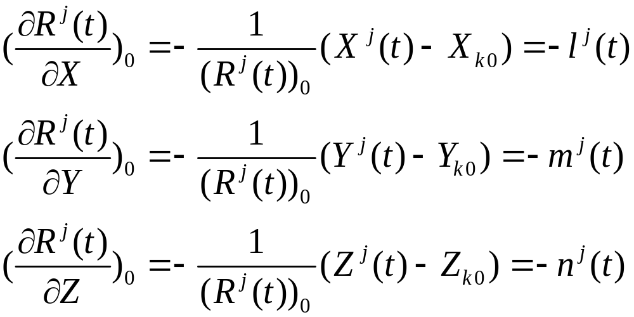
绝对定位和相对定位
对 以 为中心用泰勒级数展开并取一次项后可得：
式中：
Xi’an Jiaotong University

Slide 45
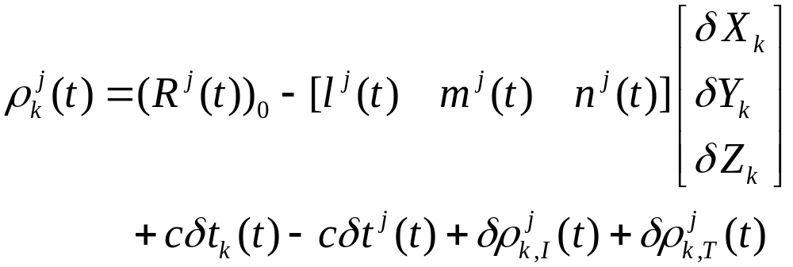


绝对定位和相对定位
观测站与卫星 j 的几何距离的线性化表达式为：
线性化的伪距测量观测方程为：
对于接收机k和卫星j，令：
Xi’an Jiaotong University

Slide 46
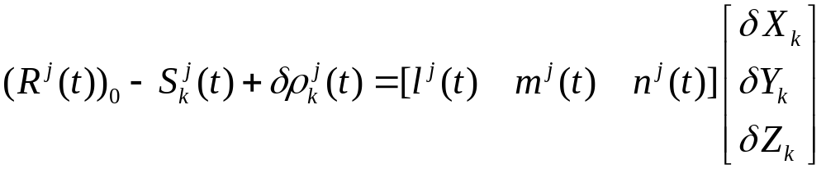
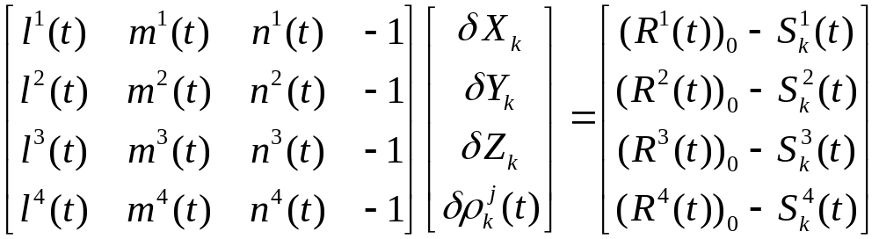


绝对定位和相对定位
由观测站同步跟踪4颗卫星，则j＝1，2，3，4，采用矩阵形式，则有：
上式可以简化为：
伪距法绝对定位解可表示为：
Xi’an Jiaotong University

Slide 47
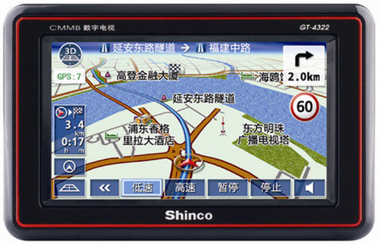
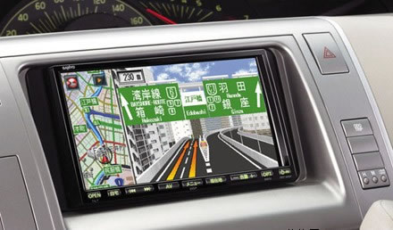
绝对定位和相对定位
动态绝对定位
又称单点动态定位，是用安设在运动载体上的GPS接收机自主地测量该运动载体的实时位置，从而描绘出该运动载体的运行轨迹。只用于精度要求不高的飞机、船舶以及陆地导航。
如：普通车载GPS定位。
Xi’an Jiaotong University

Slide 48
绝对定位和相对定位
静态相对定位（静态差分定位）
相对定位是用两台接收机分别安置在基线的两端，同步观测相同的GPS卫星，以确定基线端点的相对位置或基线向量。
观测值的线性组合：
在两个观测站或多个观测站同步观测相同卫星的情况下，卫星的轨道误差、卫星钟差、接收机钟差以及电离层和对流层的折射误差等对观测量的影响具有一定的相关性，利用这些观测量的不同组合（求差）进行相对定位，可以有效地消除或减弱相关误差的影响，从而提高相对定位的精度。
Xi’an Jiaotong University

Slide 49
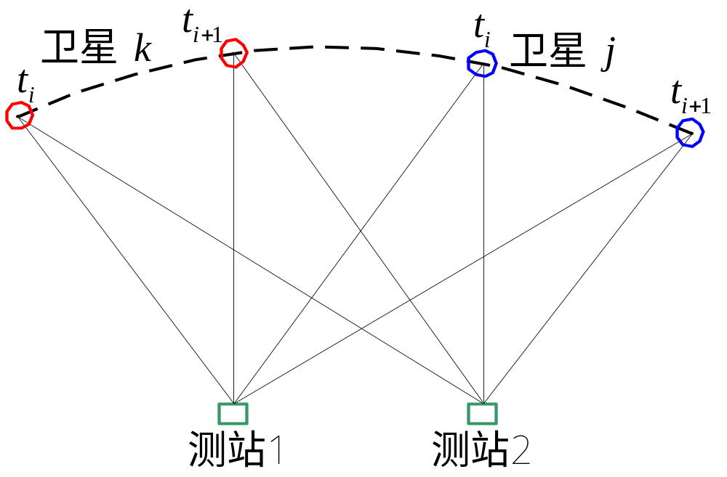
绝对定位和相对定位
求差法示意图
Xi’an Jiaotong University

Slide 50
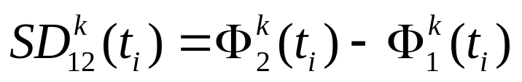
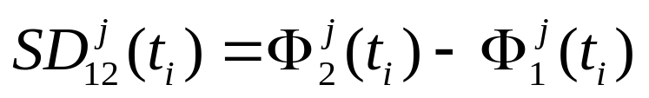
绝对定位和相对定位
求差方法：GPS载波相位可以在卫星间求差，在接收机间求差，也可以在不同历元间求差。
将观测值直接相减的过程叫做求一次差，所得结果叫做载波相位观测值的一次差或单差。常用的求一次差是在接收机间求一次差。
一次差为：
作用：消除与卫星有关的载波相位及其钟差项。
Xi’an Jiaotong University

Slide 51
绝对定位和相对定位
二次差：对载波相位观测值的一次差分观测值继续求差，叫做载波相位观测值的二次差或双差，常用的求二次差是在接收机间求一次差后再在卫星间求二次差，叫做星站二次差分。
作用：可以消除与接收机有关的载波相位及其钟差项。
Xi’an Jiaotong University

Slide 52
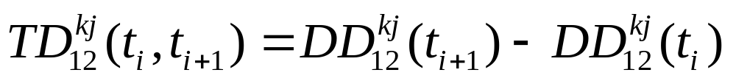
绝对定位和相对定位
三次差：对二次差继续求差称为三次差，常用的求三次差是在接收机、卫星和历元之间求三次差。
作用：可消除与卫星和接收机有关的初始整周模糊度。
解算方法：由载波相位观测方程单差观测方程（双差、三差）线性化方程组求解
Xi’an Jiaotong University

Slide 53
差分GPS（DGPS）定位
DGPS测量系统组成：包括动态接收机和基准接收机。
DGPS的测量原理：两种接收机同步地对一组在视GPS卫星进行观测，基准接收机为动态接收机提供差分改正数，称之为DGPS数据。动态接收机根据自己的GPS观测值和来自基准接收机的DGPS数据，精确地解算出用户的三维坐标。
分类：单基准站差分（位置差分、伪距差分、载波相位差分）、多个基准站的局部区域差分、广域差分。
Xi’an Jiaotong University

Slide 54
差分GPS（DGPS）定位
单站GPS差分
位置差分法：基准接收机向动态用户发送的DGPS数据是“位置校正值”。
伪距差分法：基准接收机向动态用户发送的DGPS数据是 “伪距校正值”。
3. 载波相位差分法 ：基准接收机向动态用户发送的DGPS数据是 “载波相位校正值”。
位置差分和伪距差分的定位精度为米级，而载波相位差分实时三维定位精度达到厘米级。
Xi’an Jiaotong University

Slide 55
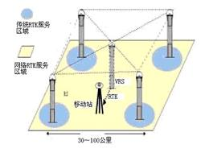
多基准站RTK
Xi’an Jiaotong University

Slide 56
GPS的应用
GPS能为交通工具提供实时的三维位置，被称为是智能交通系统（Intelligent Transport Systems，简称ITS）的基石。
GPS在ITS中的应用主要分为两大类：一是车辆自主导航定位系统（简称车辆导航系统）；二是车辆跟踪、调度、监控定位系统（简称车辆运营管理系统）。
Xi’an Jiaotong University

Slide 57
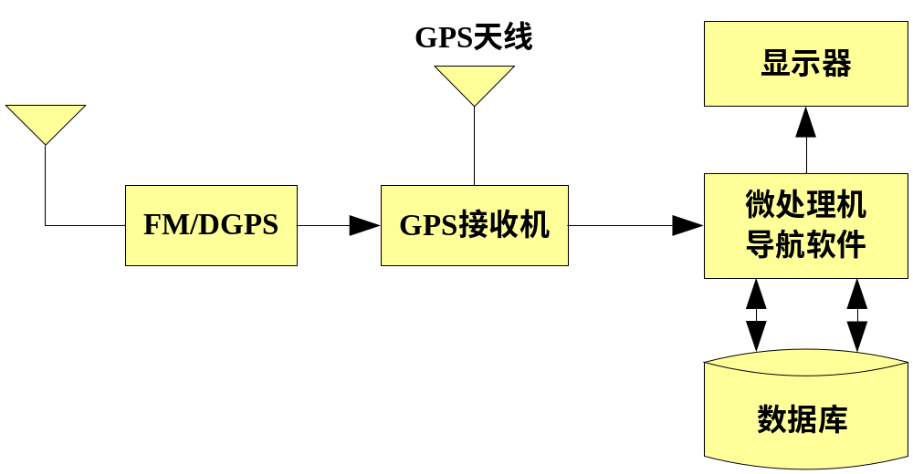
GPS的应用
车辆导航系统：车辆通过车载GPS实时测定所处的三维位置，并配合电子地图完成道路引导、交通信息查询、目的地寻找等。需要时，也可将位置信息报告给交通、安全管理部门。 可用于车辆导航或行人导航。
Xi’an Jiaotong University

Slide 58
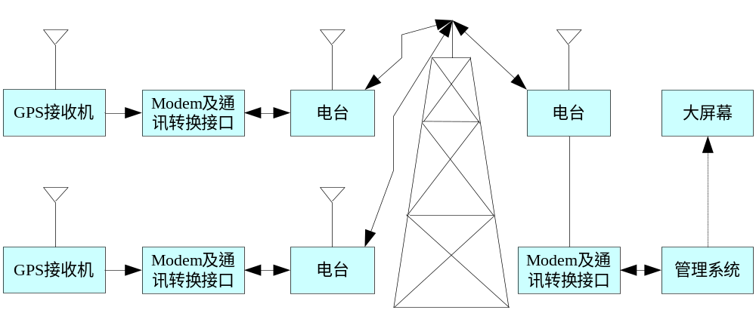
GPS的应用
车辆运营管理系统：使车辆运营管理部门、安全保卫部门及时掌握车辆的运行状况，便于对车辆进行指挥调度，同时为驾驶员提供交通、公安和服务信息。
Xi’an Jiaotong University

Slide 59
GPS的应用
车辆运营管理系统主要应用：
1） 急救、公交车监控和调度系统。调整车辆运行情况，实现有效管理。电子站牌。
2） 的士叫车服务系统。通过GPS定位快速找到离乘客最近的空载车，答复客户载客的士的车牌号和到达时间，从而实现快速响应的优质叫车服务。
3） 长途运输货运系统。对车辆行使状态进行实时管理，货主实现对货物流动运转的实时在线查询。运输公司可以通过监控中心或网上查询了解车辆工作状态。
Xi’an Jiaotong University

Slide 60
烟草监控调度系统
红塔集团烟草运输系统存在的问题主要有：
不能够为市场营销人员和领导决策提供必要的及时的卷 烟运输实时信息，不能向烟草公司提供及时准确的货源 信息，不利于卷烟投放控制；
存在烟草运输的安全性问题；
未建立快速、高效和敏捷的物流体系支持营销工作，实 现高效车辆调度管理缺乏必要的系统支持。
Xi’an Jiaotong University

Slide 61
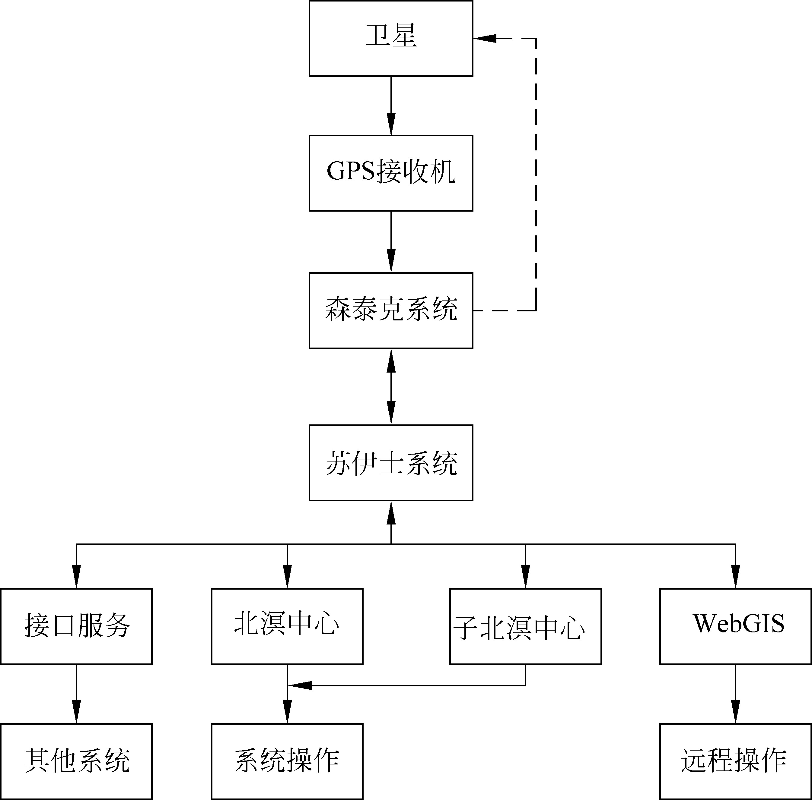
系统结构

Slide 62
烟草监控调度系统
系统组成
运输车辆：
可接受GPS信号，计算车辆的位置、速度、方向等定位数据；
可接受监控系统下发的指令，并按照指令指定的模式工作；
可检测设备的各种工作状态，依照异常情况产生各种报警数据；
通过GSM模块与GSM网络进行通讯，将定位数据和报警数据发往指定的短信中心或短信网关。
Xi’an Jiaotong University

Slide 63
烟草监控调度系统
GSM网络
该系统采用中国移动通信公司的GSM网络。通过GSM网络，监控中心可与终端设备依靠GSM短消息进行通讯。所有的短消息都要通过GSM短信中心来转发。
森泰克短信平台
为移动增值服务系统，与GSM短消息中心的通信提供信道服务。
Xi’an Jiaotong University

Slide 64
烟草监控调度系统
终端设备及工作原理
车载主机包括GPS模块、GSM模块以及CPU控制电路。
GPS模块接收卫星信号，计算出车辆的经度、纬度、速度、方向等数据提供给CPU控制电路。
CPU控制电路接收GPS模块的数据，并检测车门状态、紧急按钮等报警信息，将这些数据通过GSM模块传递到无线通信服务中心，由无线通信服务中心发回监控调度中心。
Xi’an Jiaotong University

Slide 65
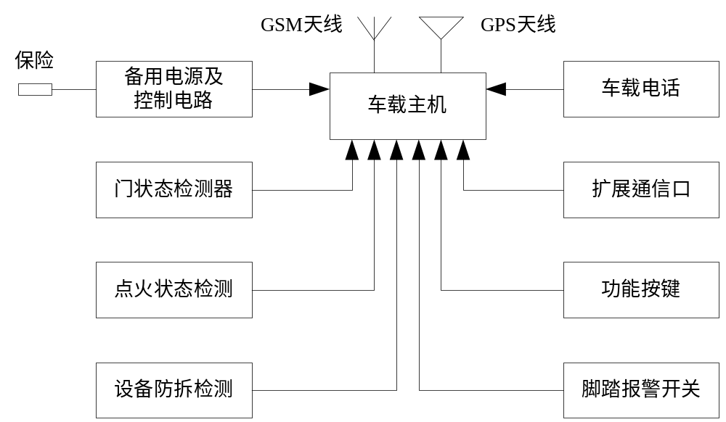
车载终端设备工作原理图

Slide 66
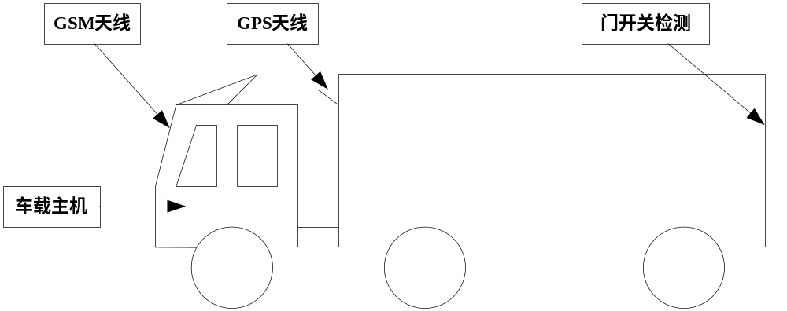
烟草监控调度系统
车载设备安装图
Xi’an Jiaotong University

Slide 67
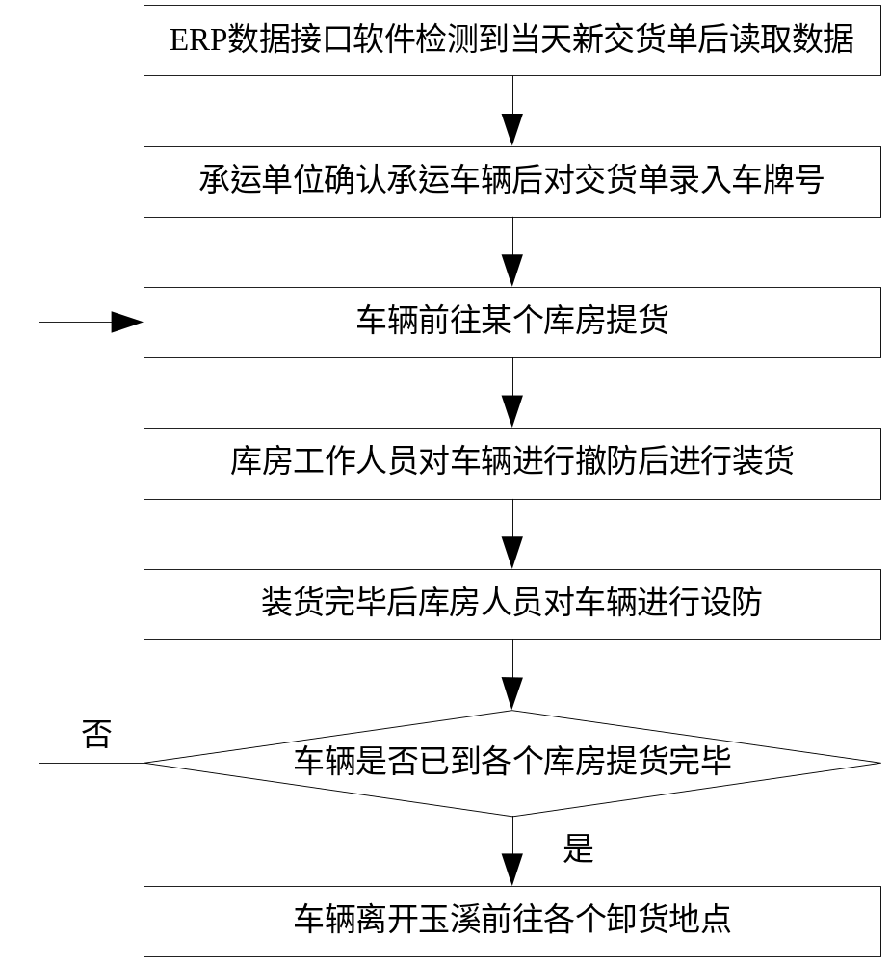
运输车辆设防流程图

Slide 68
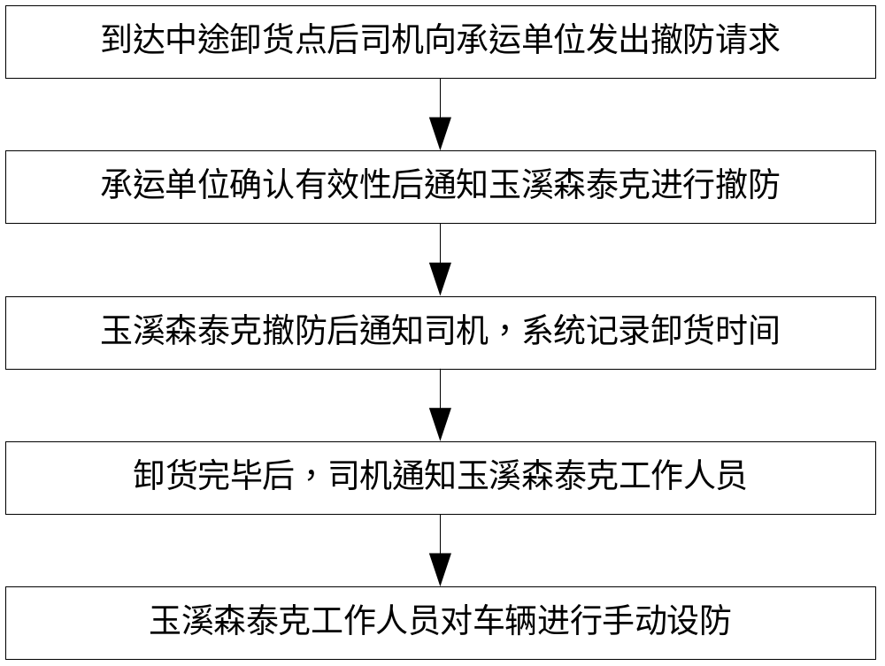
运输车辆辅助设防流程图

Slide 69
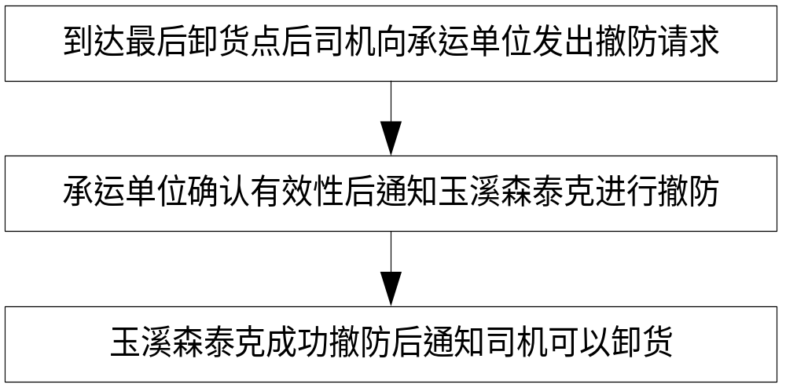
烟草监控调度系统
运输车辆撤防流程图
Xi’an Jiaotong University

Slide 70
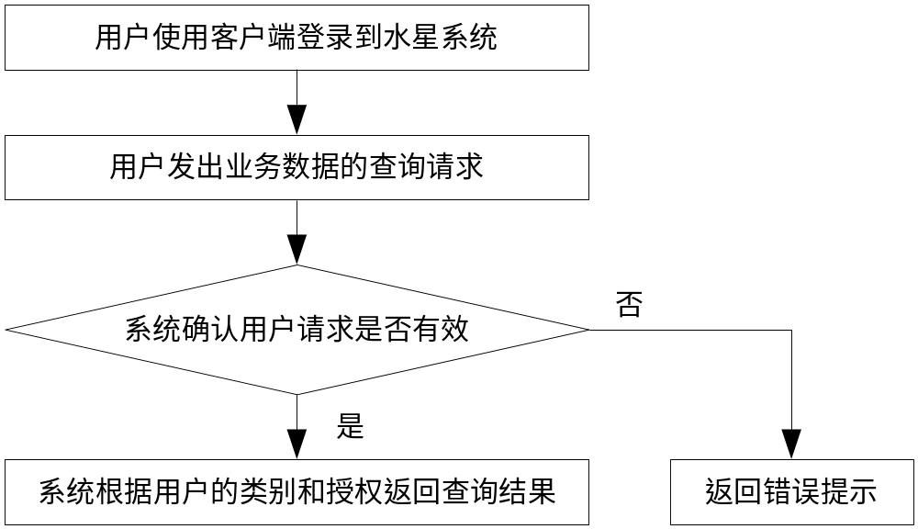
红塔GPS业务数据查询流程图

Slide 71
Thank You !

Slide 72
GNSS是所有在轨工作的卫星导航定位系统的总称，目前主要包揽GPS卫星全球定位系统、GLONASS全球导航卫星系统、北斗卫星导航系统、WAAS广域增强系统、EGNOS欧洲静地卫星导航重叠系统、DORIS星载多普勒无线电定轨定位系统、PRARE精确距离及其变率测量系统、QZSS准天顶卫星系统、GAGAN GPS静地卫星增强系统，以及正在建设的Galileo卫星导航定位系统、Compass卫星导航定位系统和IRNSS印度区域导航卫星系统。
Xi’an Jiaotong University

Slide 73
第一个故事是记者在一次活动中听到的。美国人在对伊拉克大打出手的时候，美军一艘军舰在万里之外检查过往船只，并向一艘C国的油轮发出停船接受检查的信号。C国的海军虽然鞭长莫及，但是C国也是核大国，油轮船长觉得美舰不敢怎么样，加上自己的船体比军舰大得多，所以不理不睬，继续航行。时间不长，问题出来了。C国油轮上的GPS导航设备突然失灵。没有了GPS，油轮在茫茫大海上就没有了方向，只好停了下来。美军直升机强行登船，将船长一干人等赶到甲板上晒太阳，然后对全船进行搜查。搜查过后，美军军官潇洒地敬个礼，说一声“感谢你们与美国政府的合作”，然后扬长而去。船上的GPS又恢复了正常。
第二个故事是圈内人士讲的。某年某月，中国人民解放军在某地举行军事演习。有消息说，美国对该地的GPS信号进行了特殊处理。尽管具体情况不得而知，但是，这个圈内人士直言，那段时间，该区域的GPS接收设备的工作状况确实极不正常。
第三个不是故事，而是一个事实。有关方面信息显示，我国一些政府、专业部门对GPS已经产生了严重的依赖，认为经过10多年的应用，GPS以全天候、高精度、自动化、高效益等显著特点，赢得了某部门广大工作者的信赖，并成功地应用于大地测量、工程测量、航空摄影测量、运载工具导航和管制、地壳运动监测、工程变形监测、资源勘察、地球动力学等多种学科，从而带来一场深刻的技术革命。
这就是GPS，一个向所有用户免费开放的全球卫星导航系统，一个让越来越多的国家和民众依赖的系统。但是，又有多少人意识到了，这个系统的开关，掌握在美国人手里。这是一个随时可以在扩大信号误差、关闭信号，让几百万平方公里的人员、设备突然看不清或者变成瞎子的系统。
Xi’an Jiaotong University

Slide 74
1. 恒星时ST（Sidereal Time）
恒星时以春分点为参考点，由春分点的周日视运动所定义的时间系统为恒星时系统。其时间尺度为：春分点连续两次经过本地子午圈的时间间隔为一恒星日，一恒星日分为24个恒星时。恒星时以春分点通过本地子午圈时刻为起算原点，所以，恒星时在数值上等于春分点相对于本地子午圈的时角。
恒星时是以地球自转为基础的。由于地球自转轴在空间的指向是变化的，春分点在天球上的位置并不固定。对于同一历元所相应的真天极和平天极，有真春分点和平春分点之分。因此，相应的恒星时也有真恒星时和平恒星时之分。
2. 平太阳时MT（Mean Solar Time）
由于地球围绕太阳的公转轨道为一椭圆，太阳的视运动速度是不均匀的，不宜作为建立时间系统的参考点，所以建立平太阳。该平太阳的运动速度等于真太阳周年运动的平均速度，且在天球赤道上作周年视运动。平太阳时的时间尺度为：平太阳连续两次经过本地子午圈的时间间隔为一平太日，一平太日分为24平太时。
3. 世界时UT（Universal Time）
由于平太阳时的地方性，地球上不同经度圈上的平太阳时各不相同。地球上零经度子午圈（格林威治子午圈）所对应的平太阳时且以平子夜为零时起算的时间系统，定义为世界时UT。世界时与平太阳时的尺度相同，但起算点不同。1956年以前，秒被定义为一个平太阳日的1/86400。这是以地球自转这一周期运动作为基础的时间尺度。由于地球自转的不稳定性，在UT中加入极移改正即得到UT1。由于高精度石英钟的普遍采用以及观测精度的提高，人们发现地球自转周期存在着季节变化、长期变化及其他不规律变化。UT1加上地球自转速度季节性变化后得到UT2。
4. 原子时ATI（International Atomic Time）
随着对时间准确度和稳定度的要求不断提高，以地球自转为基础的世界时系统难以满足要求。20世纪50年代，便开始建立以物质内部原子运动的特征为基础的原子时系统。原子时的秒长被定义为铯原子Cs133基态的两个超精细能级间跃迁辐射振荡9 192 631 170周所持续的时间。原子时的起点，按国际协定取为1958年1月1日0时0秒（UT2）。就目前的观测水平而言，这一时间尺度是均匀的，它被广泛地应用于动力学作为时间单位，其中包括卫星动力学。
5. 协调世界时UTC（Coordinated Universal Time）
原子钟发布的原子时，尺度更加均匀稳定，但它并不能完全取代世界时，因为在各种地球科学研究中，都涉及到地球的瞬时位置，而世界时就是以地球自转为基础的。为得到与地球自转相一致的尺度均匀的时间系统，1972年起建立了协调世界时（UTC）。UTC采用原子时秒长，并使用闰秒的方法使其与世界时的时刻相接近，当UTC与世界时的时刻差接近1秒时，便在UTC中引入一闰秒（或正或负）。这样既保证了时间尺度的均匀性，又能近似地反映地球自转的变化。
6. GPS时间系统
为了满足精密导航和定位的需要，GPS建立了专用的时间系统，简称为GPST。GPST属于原子时系统，其秒长与原子时秒长相同，但原点不同。GPST的原点于1980年1月6日UTC 0时。GPST不跳秒，保持时间的连续。GPST与原子时在任一瞬间均有19s的偏差。
Xi’an Jiaotong University

Slide 75
GPS卫星发射的信号是由载波,测距码和导航电文三部分组成的.GPS卫星所用的载波有两个,即L频段的L1(1575.42MHz)和L2(1227.6MHz).其中L1载波是由卫星上的原子钟所产生的基准频率f0=10.23MHZ倍频154倍后形成的,其波长为19.03cm,L2载波是由基准频率倍频120倍后形成的,其波长是24.42cm.测距码调制于载波上,是用于测定从卫星至接收机间的距离的二进制码,是一种伪随机噪声码.测距码可以分为粗码(C/A码)和精码(P码或Y码),每个卫星所用的测距码互不相同且相互正交.当前C/A码调制于L1载波,其频率为1.023MHz,码元长度293m;L1,L2载波上均调制有P码,其频率为10.23MHz,码元长度29.3m.理论和实践表明,接收机对信号的测量精度一般约为波长(或码元长度)的1%,由此C/A码的测量精度为29.3m,P码的测量精度为2.93m,通常认为P码的测量精度比C/A码高.但由于美国政府实施的SA政策,对一般用户而言P码的信号结构是保密未知的,P码的接收是首先捕获C/A码,然后通过C/A码间接接收P码.
Xi’an Jiaotong University

